Slide 1

0763405陳玉瑛
0763418陳煒群

Slide 2

Outline
概述
Carbanak組織
駭客集團6階段入侵ATM
駭客使用工具
問題探討

Slide 3
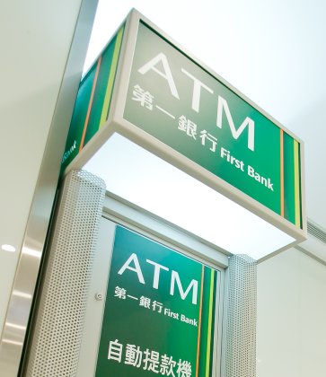
概述
臺灣金融史上第一次(2016年7月)
從倫敦一臺電話錄音伺服器滲透一銀內網
橫跨1萬公里
利用惡意程式遠端控制ATM自動吐鈔
再由車手現場取款
盜領8,327萬多元
犯罪集團首腦在西班牙被歐洲刑警組織 逮捕(2018年3月)
估計已造成全球金融產業10億歐元（約368億元新台幣）的損失

Slide 4
Carbanak組織
近年來讓世界各國銀行業聞之色變的東歐駭客組織
「Carbanak」指的是一種犯罪手法，專門攻擊銀行以及金融機構的駭客行為。
「Carbanak」是攻擊手法，也泛指用這種手法的駭客組織
「Carbanak」這個名稱的首次出現，是由卡巴斯基在2015年接受烏克蘭銀行的委託調查，有一部ATM機器在周圍沒有人的情況下，發生了吐鈔的現象
主要都是植入木馬到ATM的機器裡，然後透過某種方式觸發，啟動ATM的吐鈔模組。

Slide 5
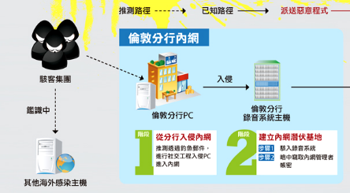
駭客集團6階段入侵ATM
第一階段：從分行入侵內網
駭客有可能透過魚叉式釣魚郵件的方式，騙取倫敦分行行員點選連結，下載木馬軟體，入侵其個人電腦後取得進入內網的能力。
第二階段：建立內網潛伏基地
駭入錄音系統
暗中竊取內網管理者帳密

Slide 6
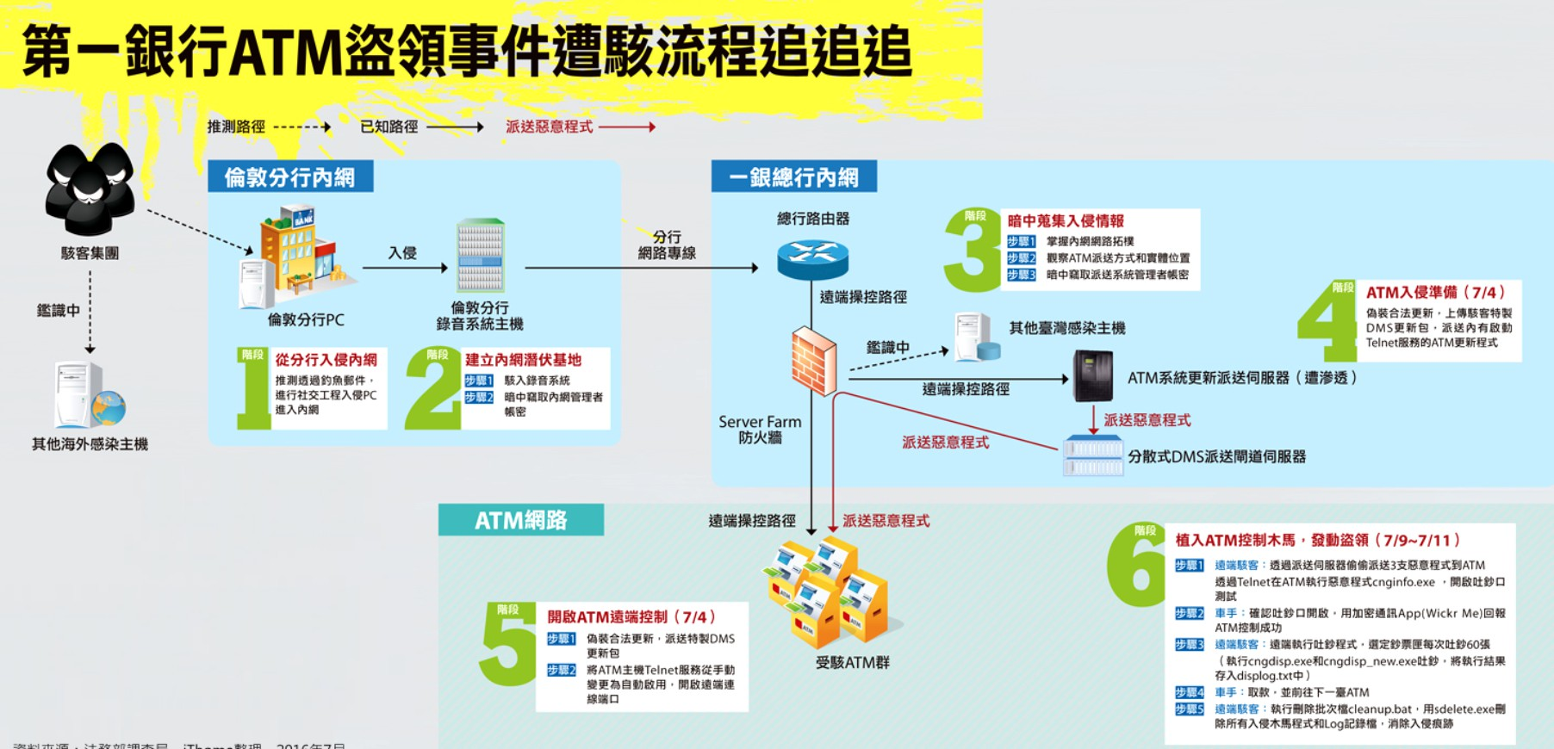
駭客集團6階段入侵ATM
第三階段：暗中收集入侵情報
掌握了內網的網路拓樸
觀察ATM派送方式和實體位置
暗中竊取派送系統管理者帳密
第四階段：ATM入侵準備
偽裝合法更新，上傳駭客的DMS更新包
派送「內有啟動Telnet服務的ATM」更新程式

Slide 7
駭客集團6階段入侵ATM
第五階段：開啟ATM遠端控制(7/4)
偽裝合法更新，上傳駭客的DMS更新包
將ATM主機Telnet服務變更為自動啟用，並開啟遠端連線窗口
第六階段：植入ATM控制木馬，發動盜領(7/9~7/11)
步驟1：遠端駭客：透過派送伺服器，派送3支惡意木馬程式至ATM，透過Telnet，在ATM執行惡意程式cnginfo.exe，開啟吐鈔口測試。
步驟2：車手確認吐鈔口開啟，用加密通訊軟體(Wickr Me)回報ATM控制成功。
步驟3：遠端駭客：遠端執行吐鈔程式，選定鈔票匣每次吐鈔60張。
(執行cngdisp.exe和cngdisp_new.exe吐鈔，將執行結果存入displog.txt中)
步驟4：車手取款，並前往下一台ATM。
步驟5：遠端駭客：執行刪除批次檔(cleanup.bat)，用sdelete.exe刪除所有入侵木馬程式及log記錄檔，消除入侵痕跡。

Slide 9
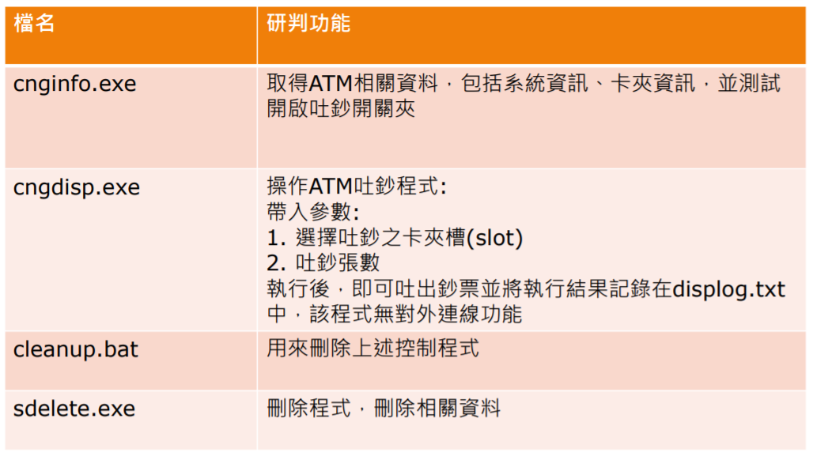
駭客使用工具

Slide 10
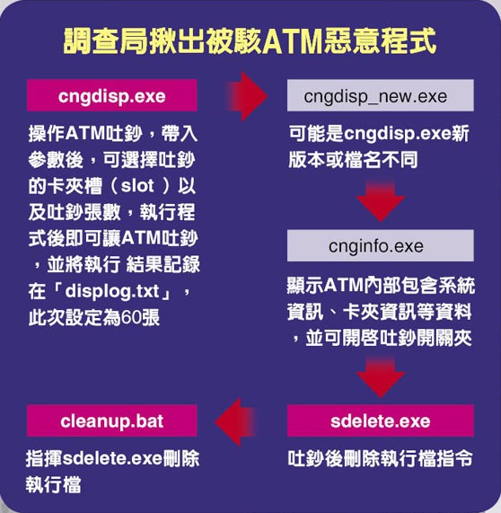
駭客使用工具

Slide 11
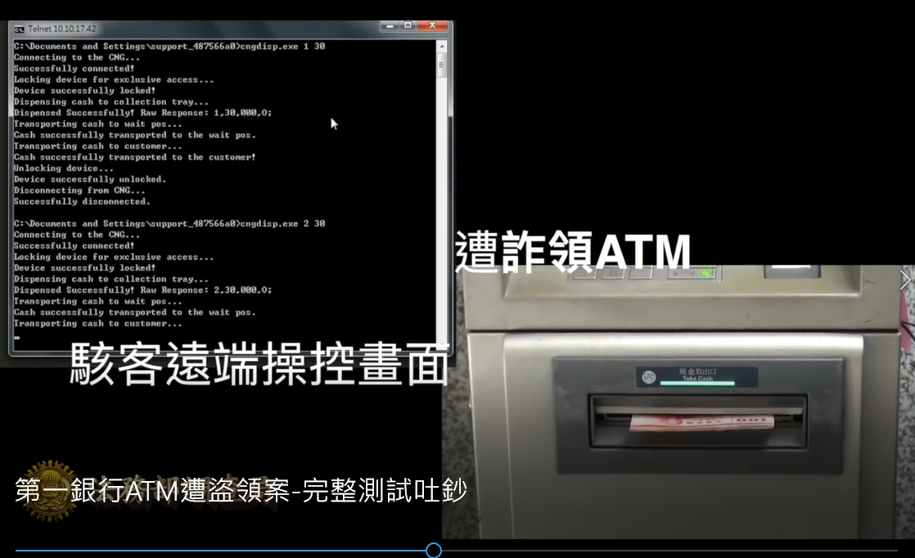
Atm自動吐鈔測試
https://www.youtube.com/watch?v=KpnY2-WjybA

Slide 12
問題探討
為什麼一時間這麼多錢被提光？問題出在哪？
金融業長期認為，封閉網路系統的ATM是比較安全的，使得一銀缺乏足夠的警覺性面對這樣的盜領事件。
不全然採用封閉SNA（Systems Network Architecture）網路架構(更新ATM軟體的派送伺服器，就是透過網路而非實體升級)
ATM網路和內部辦公網路並沒有有效隔離
ATM有很多機型都是老舊的機種，可能已經無法應付新型態的駭客攻擊
ATM設備端並沒有只允許白名單應用連線
對ATM上啟動哪些服務和作業系統日誌都沒有監控，無法有任何事先預警機制。

Slide 13
參考文獻
https://www.ithome.com.tw/news/122094
https://blog.trendmicro.com.tw/?p=52800
https://kknews.cc/zh-tw/tech/pxlkb52.html
https://www.europol.europa.eu/newsroom/news/mastermind-behind-eur-1-billion-cyber-bank-robbery-arrested-in-spain
https://www.ithome.com.tw/news/120975
https://www.youtube.com/watch?v=KpnY2-WjybA 法務部

